Slide 1
Estimation of obesity levels based on eating habits and physical condition
CAbrera DIAZ, DANIEL HUAMAN CURO, EDWIN REBAZA VALDIVIA, CARLOS

Slide 2
Introducción – La Obesidad
La obesidad, es uno de los problemas de salud predominantes tanto en países desarrollados como en países en vía de desarrollo
Es la grasa acumulada de calorías no consumidas
Se mide con el Índice de Masa Corporal , peso (kg) / [estatura (m)]²

Slide 3

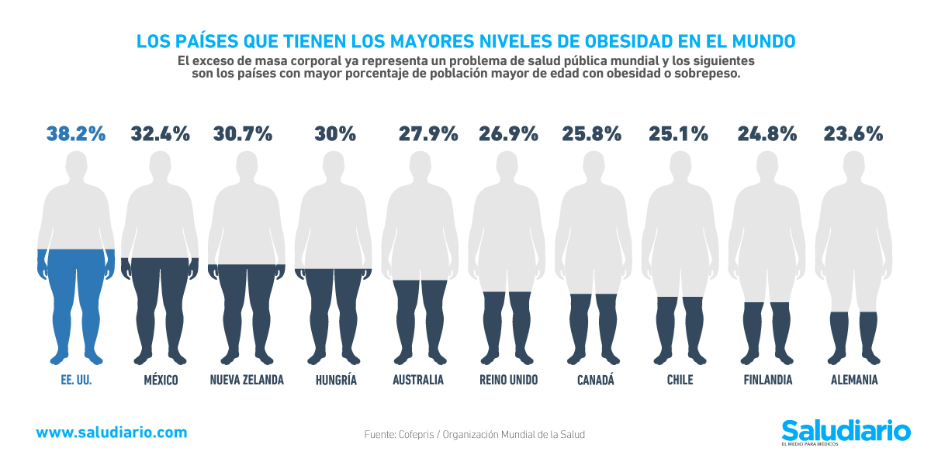
Introducción – Hechos sobre la obesidad
En 2016 más de 1.9 mil millones de adultos mayores de 18 años tenían sobrepeso. De estos más de 650 millones tenían obesidad
En 2016, 39% de adultos mayores a 18 (39% de hombres y 40% de mujeres) tenían sobrepeso.
Entre el 13% de la población total de adultos(11% hombres y 15% mujeres) tenían obesidad en el 2016.
La prevalencia mundial de obesidad se triplicó entre los años 1975 y 2016
Fuente OMS

Slide 4
Introducción – Objetivos del Estudio
Utilizar y analizar algoritmos de clasificación para predecir el nivel de obesidad según los hábitos alimenticios
Extraer que características(hábitos) tienen más importancia o más impacto en la predicción del nivel de obesidad, recomendación de valores para mantener un nivel de obesidad moderado

Slide 5
Diseño del Experimento – Descripción del Conjunto de Datos
Instancias del Dataset = 2111
Características o Atributos = 17
Data sintética = 77% (SMOTE)
Data real = 23% (Encuesta WEB)

Slide 6
Diseño del Experimento – Descripción del Conjunto de Datos
Datos Fijos
ATRIBUTO | DESCRIPCION | VALORES
Gender | Género de la Persona | Male Female
Age | Edad de la persona | Valor Numérico Discreto
Height | Estatura de la Persona(kg) | Valor Numérico Continuo
Weight | Peso de la Persona(m) | Valor Numérico Continuo
Family history with Obesity | Familiar con obesidad | Yes No

Slide 7
Diseño del Experimento - Descripción del Conjunto de Datos
Hábitos
ATRIBUTO | DESCRIPCION | VALORES
FAVC | Consumo de comida alta en Calorías | Yes No
FCVC | Consumo de Vegetales | Rarely = 1 Sometimes = 2 Always = 3
NCP | Numero de comidas al día | 1 = 1 2 = 2 3 = 3 More than 3 = 4
CAEC | Consumo de alimentos entre comidas | Always Usually Sometimes Rarely

Slide 8
Diseño del Experimento - Descripción del Conjunto de Datos
Hábitos
ATRIBUTO | DESCRIPCION | VALORES
CH2O | Consumo de Agua | Less than a liter More than 2 liters Between 1 and 2 liters
CALC | Consumo de Alcohol | No Sometimes Frecuently
SCC | Monitorea Consumo de Calorías | Yes No
FAF | Frecuencia de Actividad Física | No physical activity = 0 to 1 days 2 = 1 to 3 days 4 = 2 to 5 days 6 = 3

Slide 9
Diseño del Experimento - Descripción del Conjunto de Datos
Hábitos
ATRIBUTO | DESCRIPCION | VALORES
TUE | Tiempo de Uso de dispositivos de tecnologia | 0 to 2 = 0 2 to 3 = 1 3 to 5 = 2
MTRANS | Medio de Transporte Usado | Public Transportation Motorbike Bike Walking Automobile
Smoking | Persona Fuma | Yes No

Slide 10
Diseño del Experimento - Descripción del Conjunto de Datos
Caracteristica Objetivo
ATRIBUTO | DESCRIPCION | VALORES
NObeyesdad | Nivel de obesidad | Insufficient Weight Normal Weight Overweight Level I Overweight Level II Obesity Type I Obesity Type II Obesity Type III

Slide 11
Diseño del Experimento - Numero de Muestras
Se generó nueva data sintética
Se separó los datos sintéticos y los datos reales
Se utiliza la proporción 80%-20% para data de prueba y de test respectivamente
Se validara con data real de la encuesta.

Slide 12
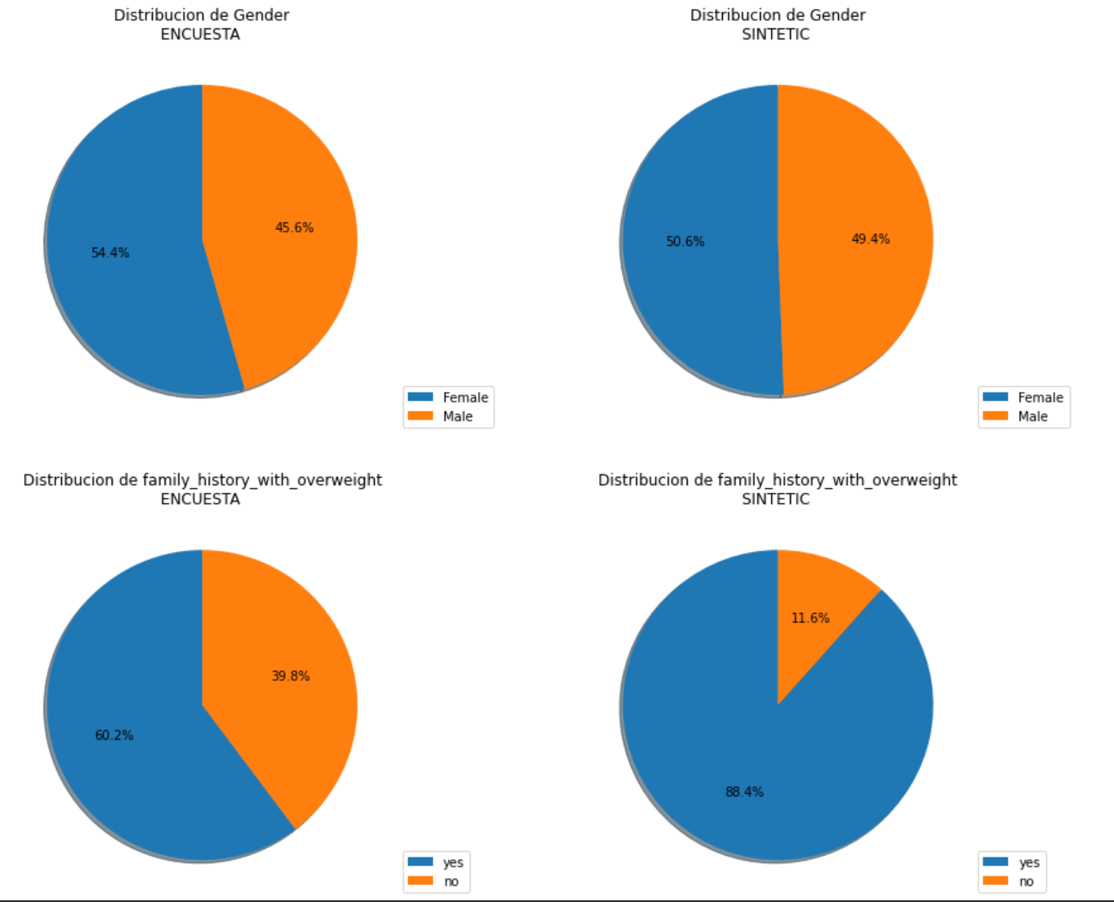
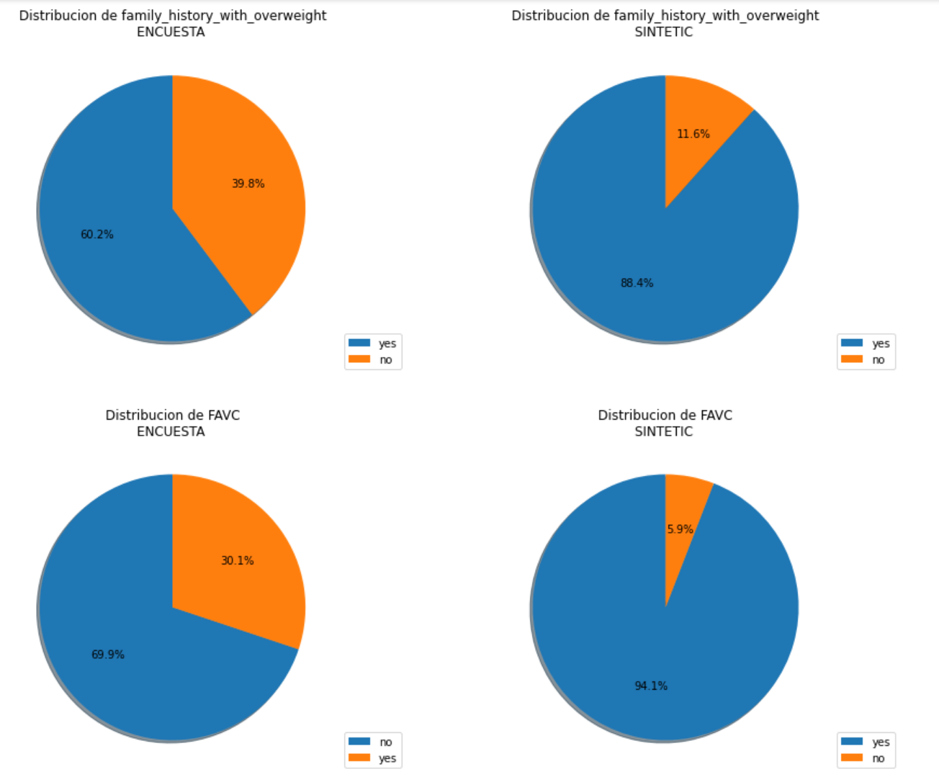
Diseño del Experimento - Estadistica y visualizacion de Datos

Slide 13
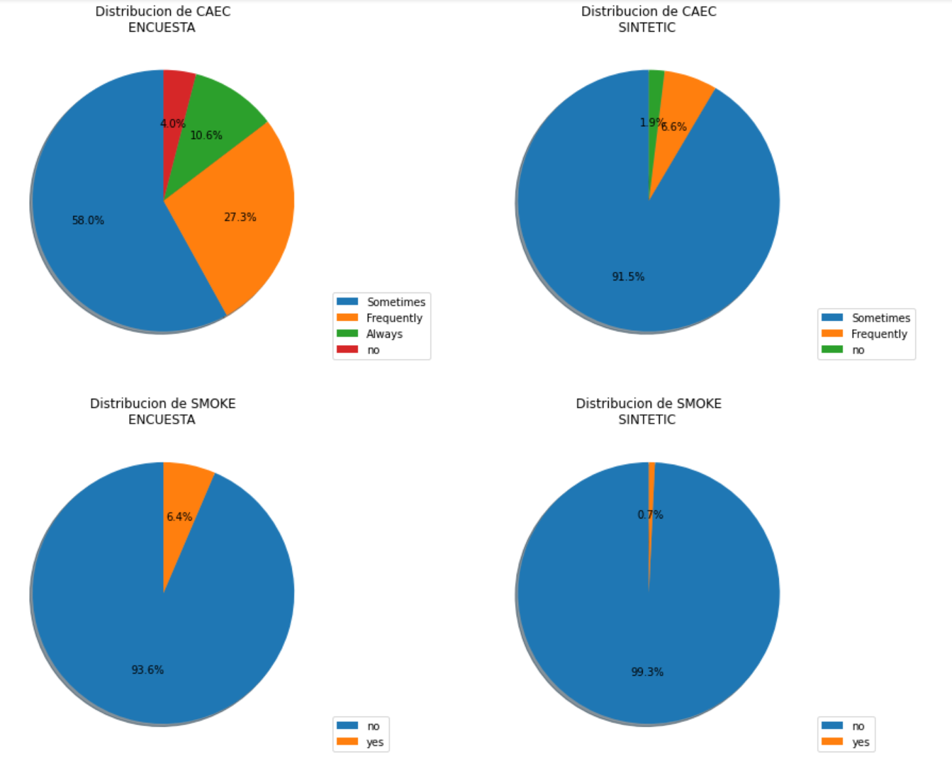
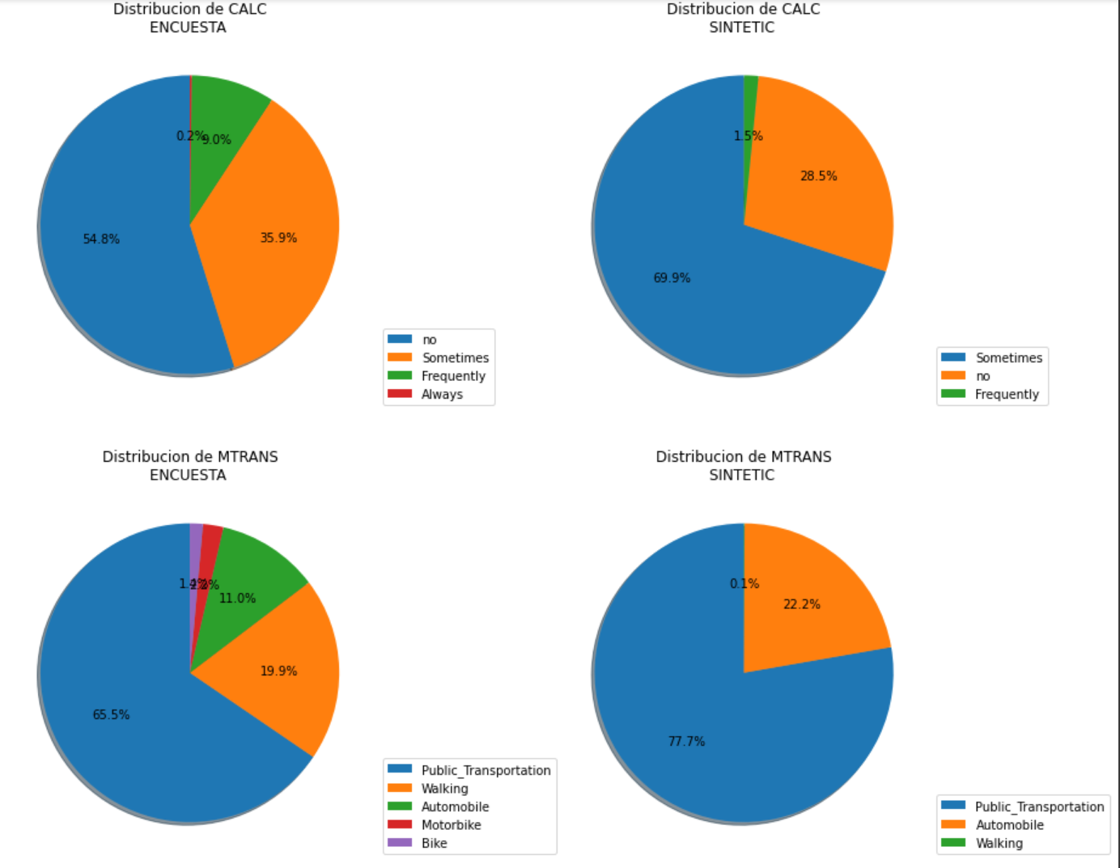
Diseño del Experimento - Estadistica y visualizacion de Datos

Slide 14
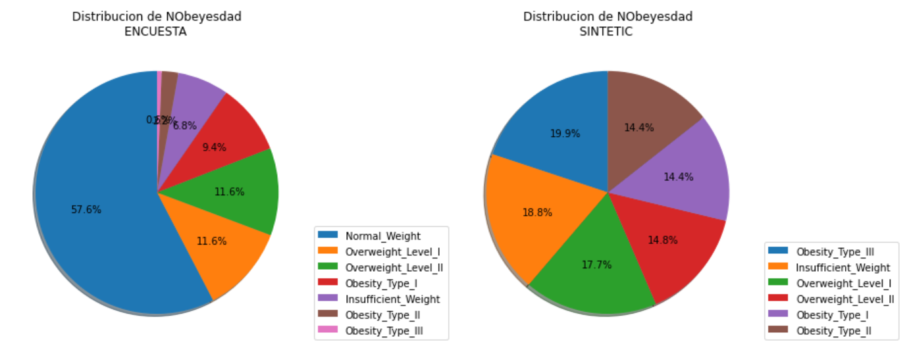
Diseño del Experimento - Estadística y visualización de Datos

Slide 15
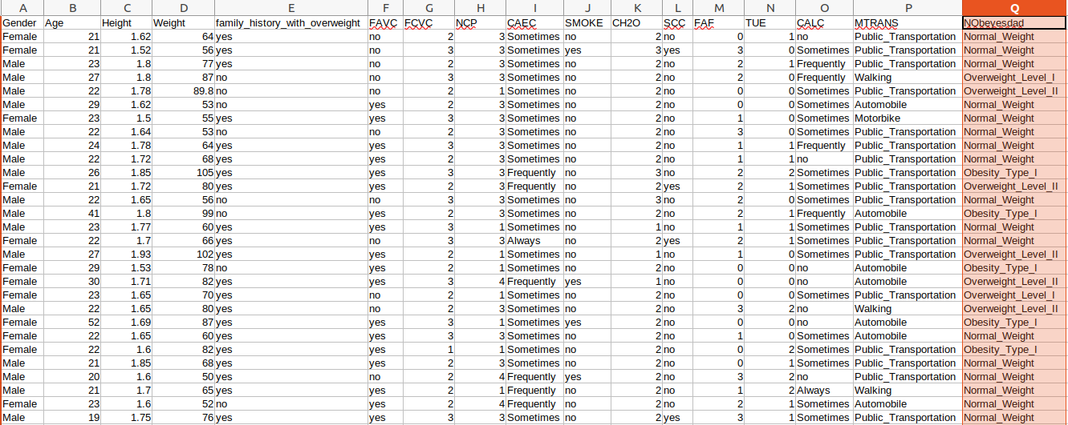
Diseño del Experimento - Estadística y visualización de Datos
Datos de encuesta:

Slide 16
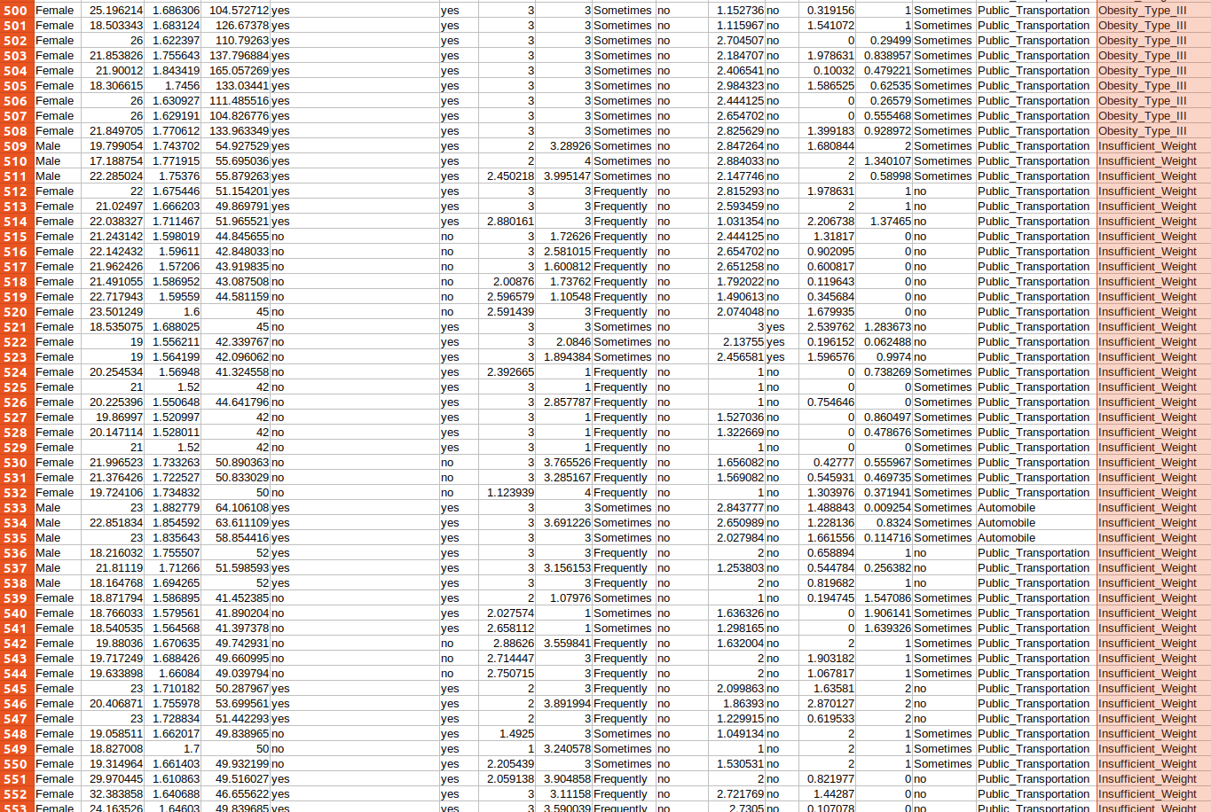
Diseño del Experimento - Estadística y visualización de Datos
Datos Sinteticos:

Slide 17
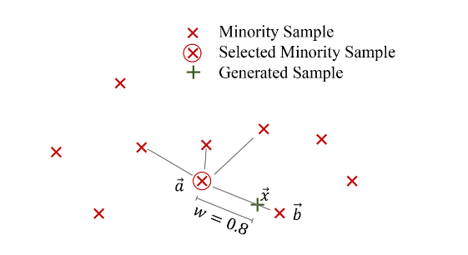
Diseño del Experimento - Metodología
SMOTE (Synthetic Minority Over-sampling Technique)
K-Neighbors = XX
Clase mayoritaria = "Normal Weight" = 287
SMOTE Balancea clases
Genera datos continuos

Slide 18
Diseño del Experimento - Metodología
SMOTE NC (NUMERICAL CATEGORICAL)
K-Neighbors = 2
Clase mayoritaria = "Normal Weight" = 287
Indica las Columnas Categoricas
Indica un dict con cantidad de muestras
Balance obedece a la formula:
Cantidad de registros de encuesta * 100 / porcentaje de encuesta/ nro clases
498 * 100/20/7 = 355
Normal Weight distribucion en NC = 355 – 287 = 68
Total nuevo Dataset = 355 * 7 = 2485

Slide 19
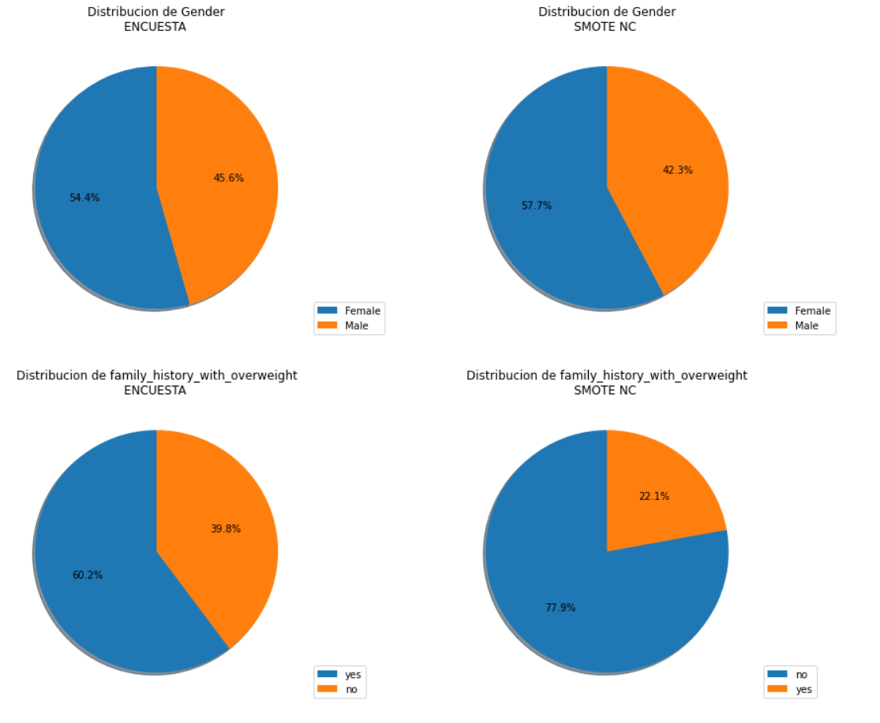
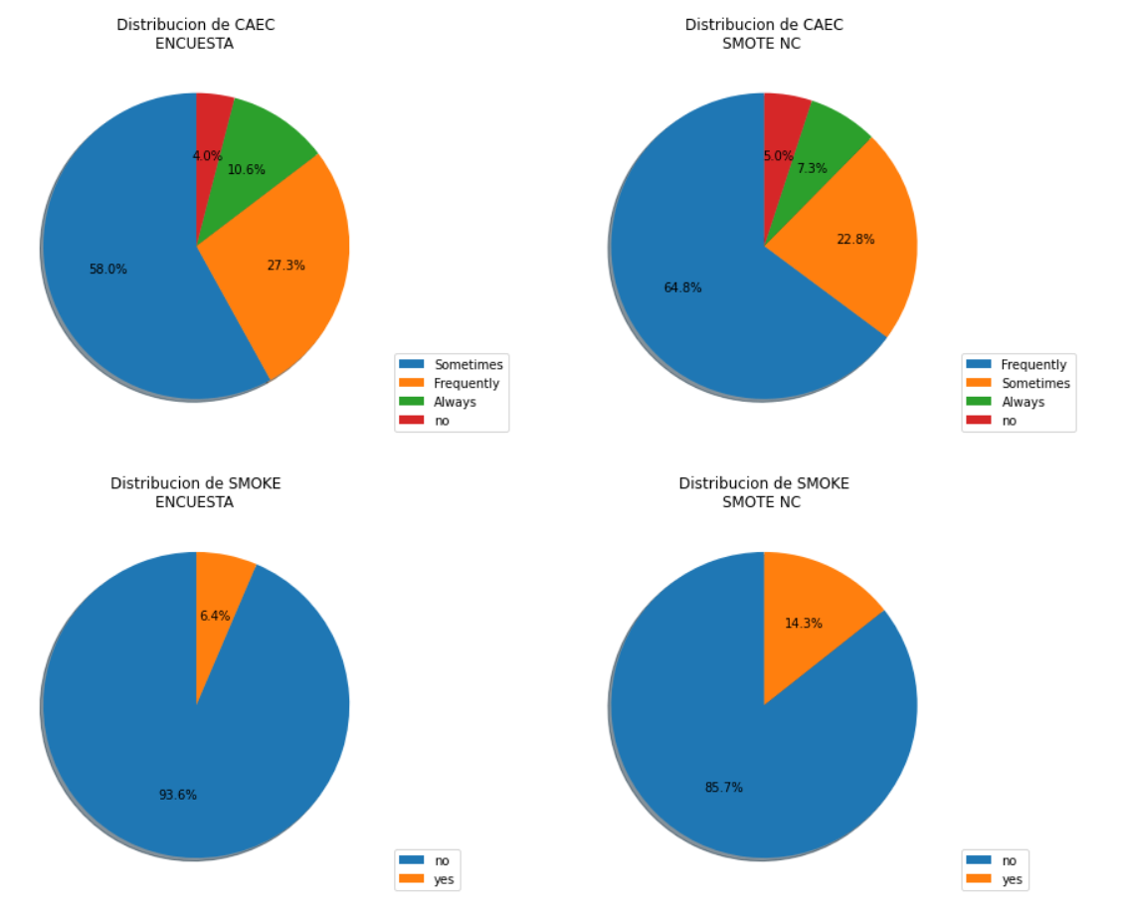
Diseño del Experimento - Metodología Datos Generados

Slide 20
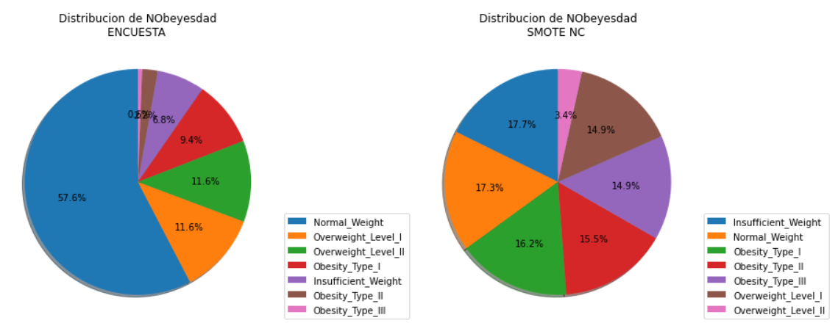
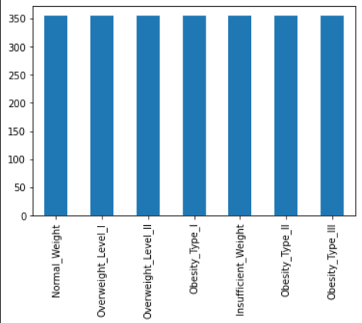
Diseño del Experimento - Metodologia Datos Generados

Slide 21
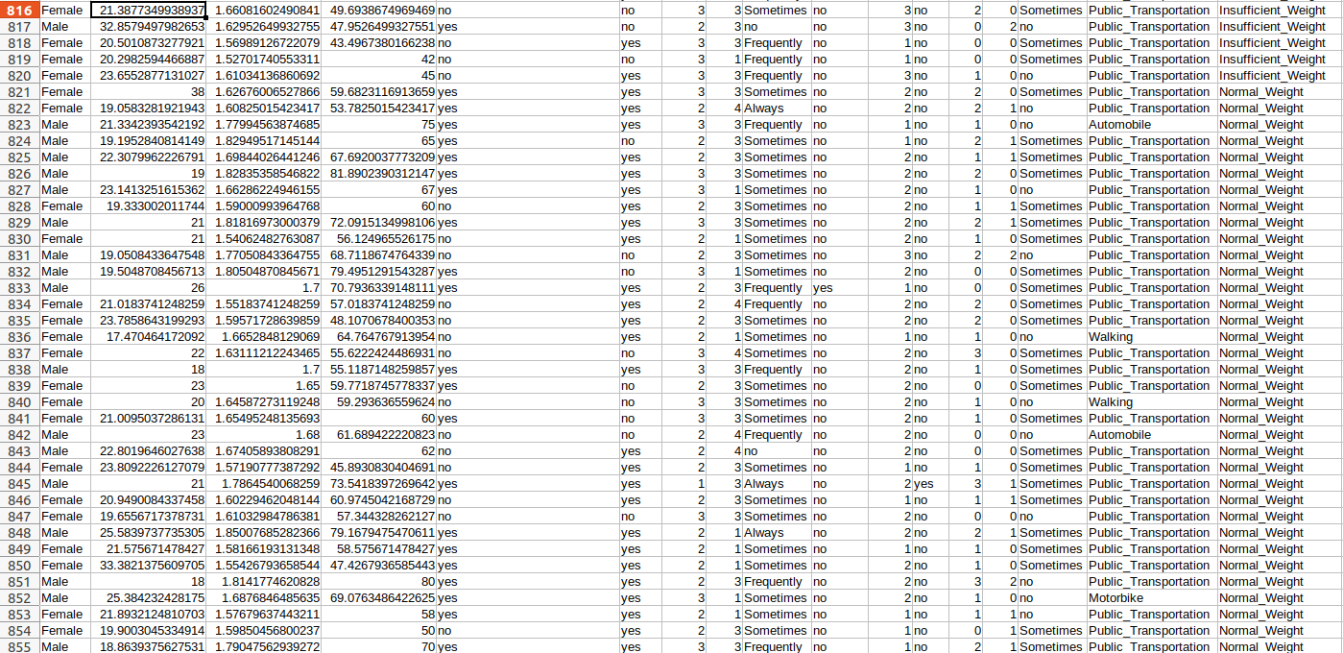
Diseño del Experimento - Metodología
Muesta de nueva data

Slide 22
ALGORITMO RANDOM FOREST - Modelamiento
Se convierte los valores categóricos a indices numéricos
Se utiliza el escalamiento de datos para reducir la varianza
Se utiliza la matriz de confusión y métricas de la libreria sklearn
Se utiliza 2 dataset
Se realizan 20 iteraciones con diferentes hyperparametros, conservando el modelo de mayor accuracy

Slide 23
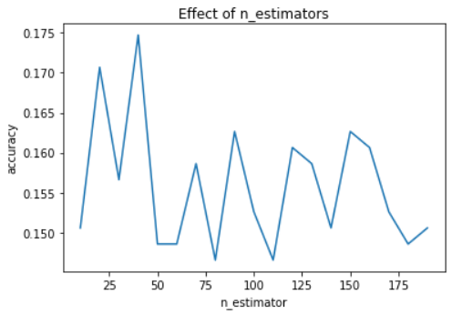
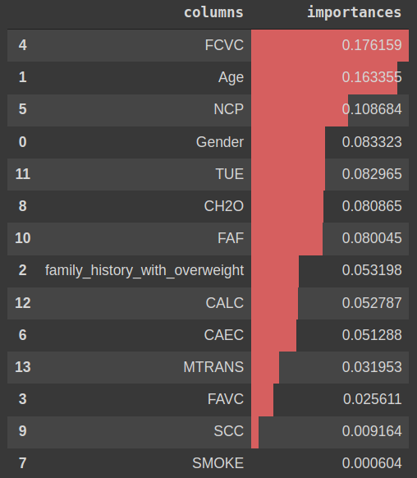
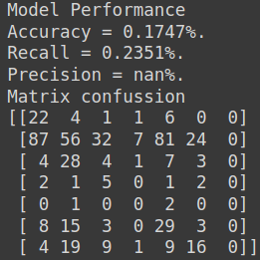
ALGORITMO RANDOM FOREST
Utilizando el Dataset Original
Entrenanado el arbol con la data sintetica
Validando con data encuesta

Slide 24
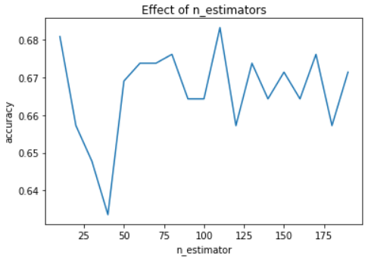
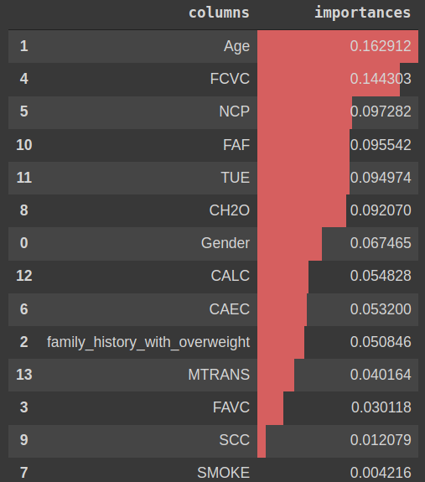
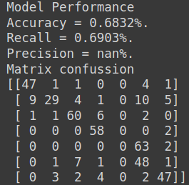
ALGORITMO RANDOM FOREST
Utilizando el Dataset Original
Entrenanado el arbol con 80%
Validando con data 20%

Slide 25
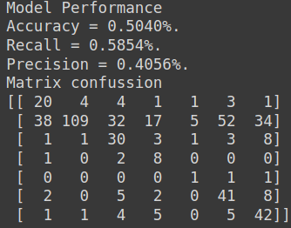
ALGORITMO RANDOM FOREST
Utilizando el Dataset Original
Entrenanado el arbol con 80% (MODELO ANTERIOR)
Validando con data encuesta

Slide 26
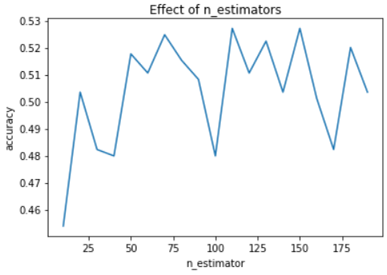
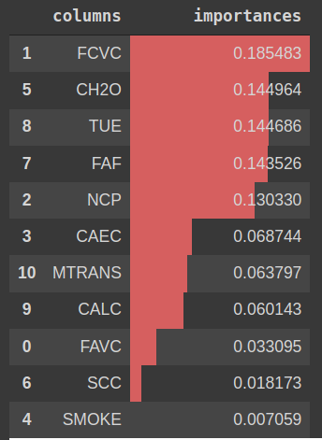
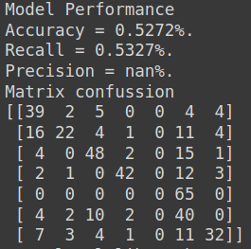
ALGORITMO RANDOM FOREST
Utilizando el Dataset Original
Entrenanado el arbol con 80%
Validando con data 20%
Solo Habitos

Slide 27
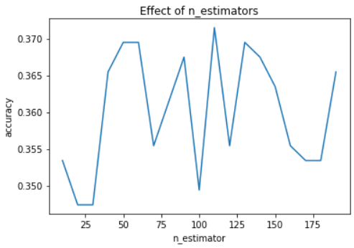
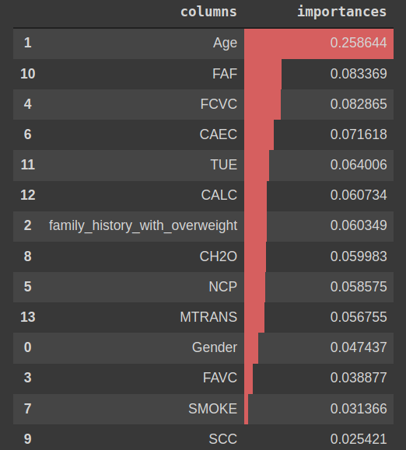
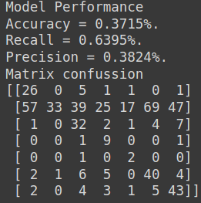
ALGORITMO RANDOM FOREST
Utilizando el Dataset Generado
Entrenanado el arbol con la data sintetica
Validando con data encuesta

Slide 28
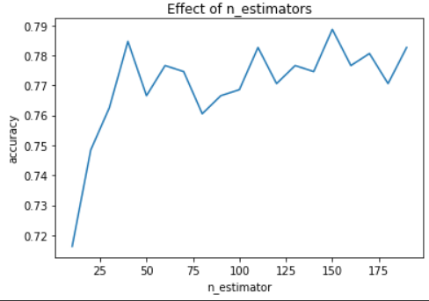
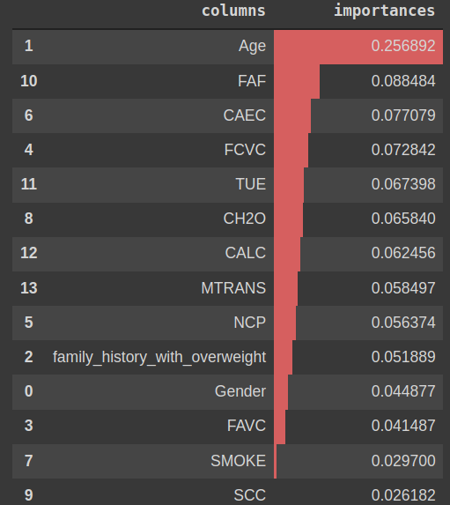
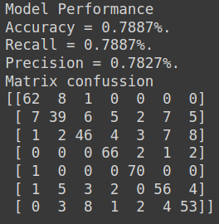
ALGORITMO RANDOM FOREST
Utilizando el Dataset Generada
Entrenanado el arbol con 80%
Validando con data 20%

Slide 29
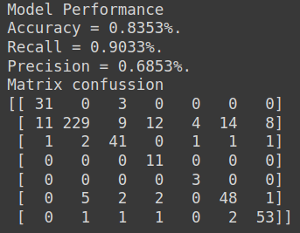
ALGORITMO RANDOM FOREST
Utilizando el Dataset Generada
Entrenanado el arbol con 80% (MODELO ANTERIOR)
Validando con data encuesta
Resultado reportado

Slide 30
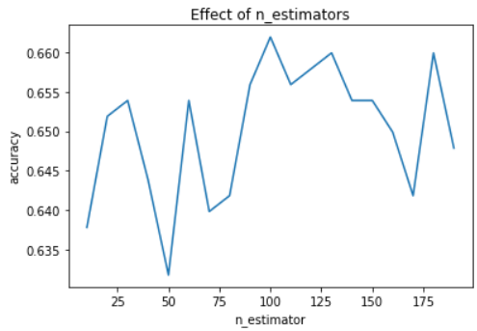
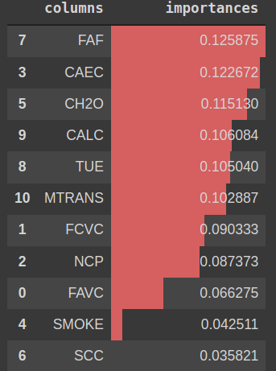
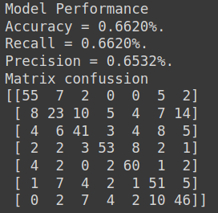
ALGORITMO RANDOM FOREST
Utilizando el Dataset Generada
Entrenanado el arbol con 80%
Validando con data 20%
Solo Habitos

Slide 31
ALGORITMO ARBOL DE DECISION – Modelamiento
Se crearon valores numéricos para los datos categóricos
Se removieron las columnas “Height” y “Weight” por no tener relevancia en el modelo

Slide 32
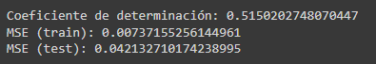
ALGORITMO ARBOL DE DECISION – Selección y Tuneo
El modelo final fue un Decision Tree Regression con una profundidad (Depth) de 12, el cual mostró estos valores de score:

Slide 33
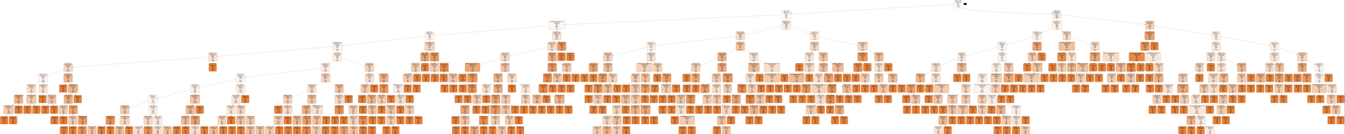
Árbol de decisión - Gráfica
Árbol generado con profundidad igual a 12

Slide 34
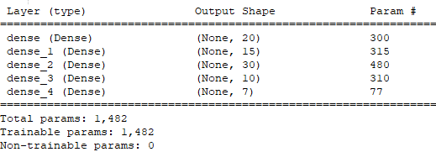
ALGORITMO RNA

Slide 35
ALGORITMO RNA- Modelamiento
Transformación de datos categóricos
Escalamiento de datos
Eliminación de Columnas muy relacionadas al objetivo (Peso y Altura)

Slide 36
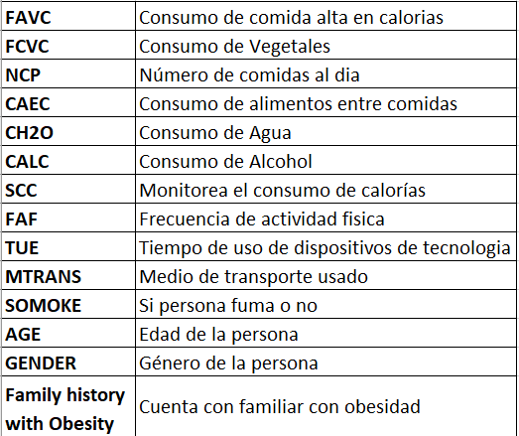
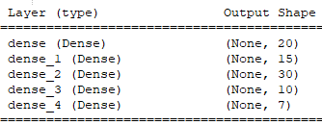
ALGORITMO RNA- Selección y Tuneo
El mejor modelo encontrado fue una red neuronal con las siguientes características
14 neuronas de entrada, 4 capas ocultas, una capa de salida con 7 neuronas que indican la probabilidad de cada nivel de obesidad.
Función de Activación Capas Ocultas: Relu
Función de Activación Capa de Salida: Softmax
Optimización: Adam
Función de Costo: categorical_crossentropy

Slide 37
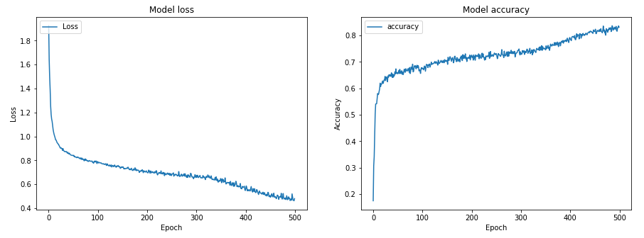
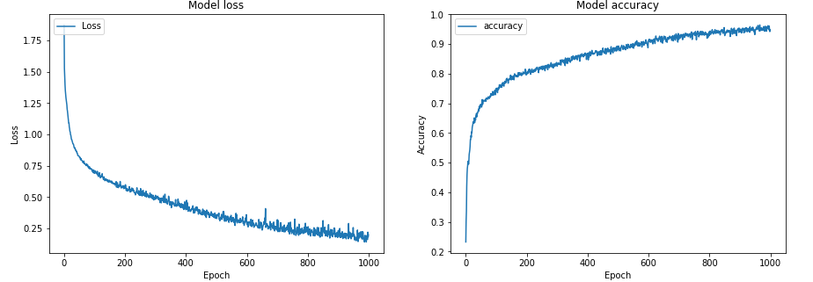
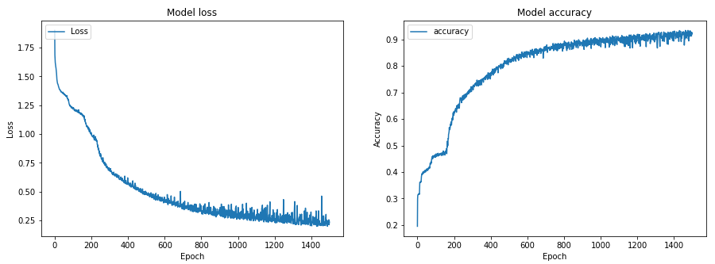
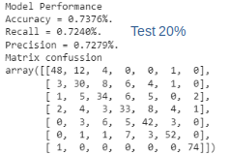
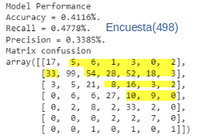
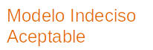
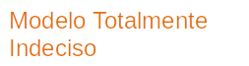
ALGORITMO RNA - Resultados
500 Épocas
1000 Épocas
1500 Épocas

Slide 38
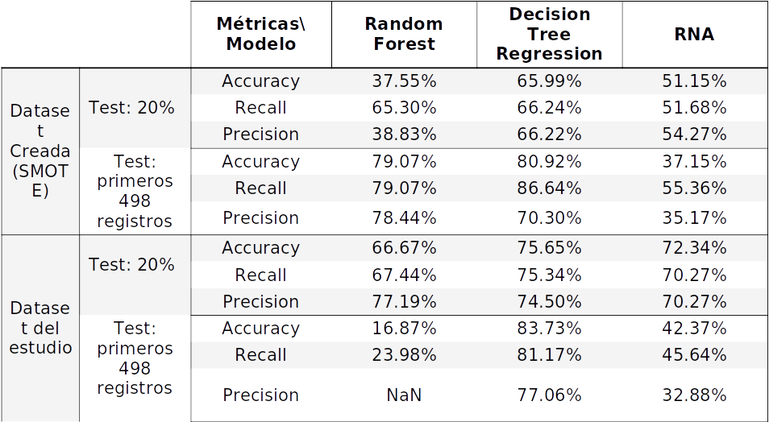
EVALUACION DE RESULTADOS – Métricas de evaluación

Slide 39
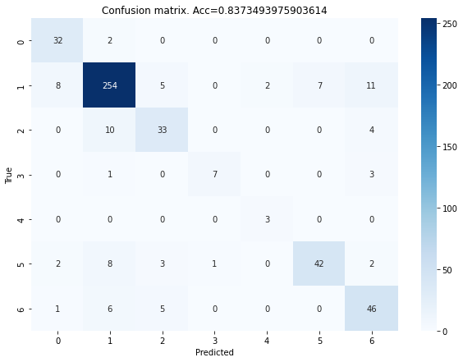
Matriz de confusión (Decision Tree Regression)

Slide 40

Proceso de Segmentación
Identificar valores de hábitos alimenticios o condiciones físicas, para que una persona pertenezca a un grupo sin niveles de obesidad o leve nivel de sobrepeso.

Slide 41
Agrupamiento con K – Means – Procesamiento de Datos
Transformación de datos categóricos
Escalamiento de datos
Eliminación de Columnas muy relacionadas al objetivo (Peso y Altura)

Slide 42
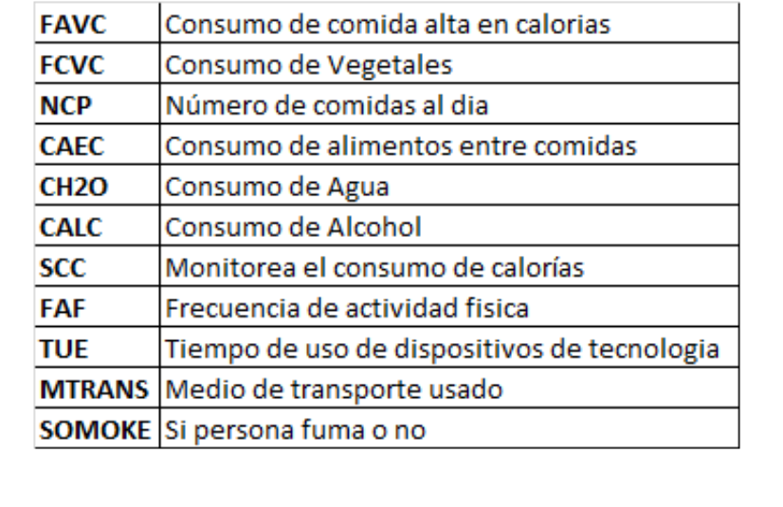
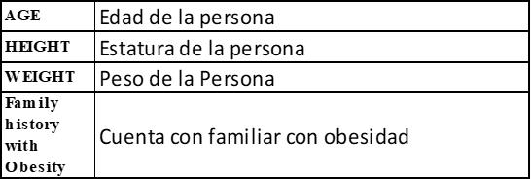

Modelo K – Means – Seleccion y Tuneo
Hábitos alimenticios o condición física
Se ha generado 2 clusters con información de hábitos alimenticios y condición física
Características no consideradas
Relación IMC con Niveles de obesidad y nuevos grupos generados por K-means

Slide 43

Valores de Hábitos alimenticios o condiciones físicas(Moda)

Slide 44
Conclusiones
Se ha encontrado un modelo aceptable, para predecir si una persona tiene un nivel de obesidad, conociendo los hábitos alimenticios y algunas condiciones físicas sin la necesidad de saber su estatura y peso.
Una Red neuronal artificial no es la mejor herramienta de predicción para un dataset limitado y con datos sintéticos. Es mejor utilizar otros modelos.
En el árbol de decisión de tipo regresión no se pudo escalar los datos, ya que esto generaba que nuestras métricas disminuyeran considerablemente, teniendo valores inferiores a 20%.
No es recomendable utilizar data sintética para validación.

Slide 45
Trabajos Futuros
Encontrar relación de la obesidad con enfermedades cardiacas
Estudiar la relación de hábitos alimenticios y condiciones físicas para predecir si una persona sufrirá grave sintomatología de COVID19.
Trabajar los modelos utilizados en este trabajo con datasets más robustos y que contengan menos datos sintéticos, para la obtención de resultados más apegados a la realidad.

